Slide 1
Overgangsmodule
Duikinstructeur
naar Duiker-Redder

Slide 2
Doelstellingen van deze infosessie
Uw docenten, lesgevers (jury)
Toelatingsvereisten
Programma
Bevoegdheden
Inschrijven / Kostprijs
Internationale erkenning
Het theoretisch examen
De praktische examens
Pauze
Voorstelling fysieke proef Duiker Redder

Slide 3
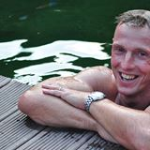
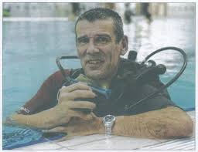
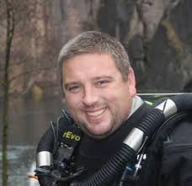
1.Uw docenten
Karel Logghe
Danny Vanparys
Sven Vandekerckhove

Slide 4
2.Toelatingsvereisten
Overgangsmodule voor Duikinstructeur naar Duiker Redder
Voorwaarden:
* 18 jaar worden in de loop van het
kalenderjaar waarin de cursus start. * Minimum houder zijn van een
1*Instructeurstitel NELOS (of gelijkwaardig).
* Duiker hulpverlener zijn (of gelijkwaardig).

Slide 5
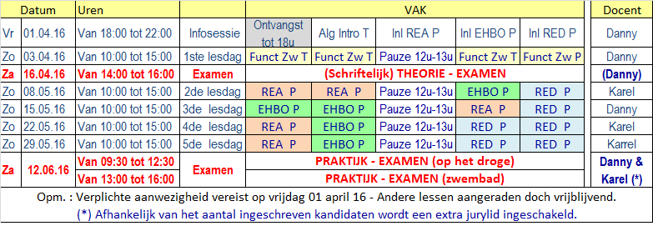
3.Programma
Locatie: Interbad St-Kruis,Veltemweg 35 Brugge

Slide 6
4.Bevoegdheden
Je kan instaan voor de veiligheid van duikers in zwembaden, recreatieve domeinen, duiktank Zwevegem, ... Tijdens de openingsuren van een zwembad, de trainingsuren van een watersportclub, een sportief evenement,..
Het diploma Duiker-redder is (momenteel) onbeperkt geldig. De kandidaat moet evenwel volgens Vlarem II jaarlijks een door Sport Vlaanderen (=BLOSO) erkende bijscholing volgen.
Het bijscholingsattest moet steeds aan het diploma Duiker-redder gekoppeld worden om het laatste geldig te houden.

Slide 7
5a. Hoe inschrijven?
Vóór 01 April 2016!
http://www.bloso.be/vlaamsetrainersschool/aanbodopleidingen/Pages/default.aspx
* Selecteer: beroepsgerichte opleidingen
* Selecteer: aanmelden op VOTAS (met gebruikersnaam en wachtwoord) Indien U nog nooit bent ingelogd geweest kies je voor "registreren" en volg je de verdere stappen.
* Type: Redder en selecteer vervolgens: “overgangsmodule instructeur duiken naar duiker redder”
* Selecteer overgangsmodule instructeur duiken naar duiker redder
* 160401/Duir/Br/MV/8310/OM : "Inschrijven" en volg verdere stappen.

Slide 8
5b. Kostprijs
€ 135,00 (€ 115,00 volgens VTS website)
Dit is voor de praktische lessen (op het droge en zwembad).
Theorie: Enkel het vak “Functioneren^{(*)}”
(Alle andere vakken theorie = zelfstudie)
De (zes)cursusboeken: Redding(2) – Reanimatie(2) – EHBO - Functioneren^{(*)}.
Het theoretisch en praktisch examen.
Het (eventuele) theoretisch en praktisch herexamen.
(*) New (2016) 4u extra les

Slide 9
6.Internationale erkenning
Verplicht : maak je lid van de een club van RedFed.
Vul het aanvraagformulier in voor het internationaal diploma.
Zend deze, je duikerredder diploma, je getuigschrift van duikinstructeur en 2 pasfoto’s of 1pasfoto en 1 .jpg door naar maestrokarel@telenet.be
Het internationaal diploma zelf kost 35€ . Dit omvat een omslagkaft, diploma, identiteitskaart met foto, badge, kenteken en een infobrochure van ILS.
Mogelijke internationale diploma’s
ILS Dive Instructor 1st Degree (CMAS *)
= Instructeur * Duiker + Duiker Redder
ILS Dive Instructor 2nd Degree (CMAS **)
= Instructeur ** Duiker + Duiker Redder
ILS Dive Instructor 3rd Degree (CMAS ***)
= Instructeur *** Duiker + Duiker Redder

Slide 10
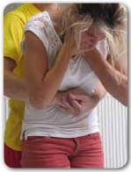
7.De theoretische proef (HR en DR)
Deze zal vragen bevatten uit alle onderdelen van de cursusboek!
Theoretische vragen uit de sub modules: Redding – Reanimatie – EHBO – Functioneren…
Het grootste aantal vragen zal uit de herhalingsvragen komen!
Het examen is “schriftelijk” – tijd = 2u
Voorbeeldvragen:
11. Wat verstaat men onder “primaire verdrinking” en geef een vb. RED 1 p 17 3
64. Noem 2 oorzaken die kunnen leiden tot bewustzijnsverlies met secundaire verdrinking tot gevolg? RED 2 p 10 2
24. a. Geef (vier) voordelen van de stabiele zijligging? b. Wanneer zou het SLO niet in stabiele zijligging leggen? REA 1 p 24 3
77. Wat weet je over het “Venturi-principe”? REA 2 p 31 1
19. Geef de basisprincipes in een 7-stappenplan over de wondverzorging? EHBO p 44 3
Foto: Wat weet U over … bvb wanneer wordt dit toegepast?
Enkel wie slaagt in de theorie mag deelnemen aan de praktische examens.

Slide 11
8a. Praktijk o/h droge
REANIMATIE met hulpmiddelen
De kandidaten leggen per twee en twee maal (in deel één en deel twee) een gecombineerde reanimatieproef af.
Toeval (lottrekking) bepaalt de reanimatiesituatie. Het jurylid deelt telkens de situatie mee die geëvalueerd zal worden. (net voor deel één en deel twee). Het jurylid controleert of de kandidaat de Reanimatie-simulatie goed begrepen heeft.
De kandidaten vervullen in beide delen complementaire functies (die wisselen na het eerste deel).

Slide 12
REANIMATIE met hulpmiddelen
Elke kandidaat wordt geëvalueerd op:
- rea van een volwassene op een Resusci Anne of rea van een kind op Little Junior Het slachtoffer is wel of geen drenkeling, de reanimatie verloopt volledig met of grotendeels zonder collega-redder
- gebruik van een AED (en indien nuttig een zakmasker)
- gebruik van één O2 -toedieningssysteem: zakmasker met O₂ of Manually Triggered Ventilator of blaasballon met O₂
Een kandidaat wordt sporadisch geëvalueerd op :
- inhalatie O2 (on demand systeem of inhalatie wegwerpmasker)
De simulatie stopt na de 2° wissel (eventueel gevolgd door inhalatie O₂). Er is geen demo van de stabiele zijligging.
Het jurylid evalueert beide kandidaten gelijktijdig, maar afzonderlijk.

Slide 13
8b. Praktijk o/h droge
EHBO-simulatie
De kandidaten leggen per twee de EHBO-proef af: één kandidaat treedt op als hulpverlener, de andere is het slachtoffer. Vervolgens wisselen ze van functie.
De EHBO-situaties worden door toeval bepaald Elke foto verwijst naar een aandoening/letsel (behorende tot categorie A of B of C).
Het jurylid stelt gerichte vragen. Elke kandidaat beantwoordt vragen en verleent effectief hulp bij de medekandidaat (fictief slachtoffer).
Materiaal: O2-toedieningssysteem inhalatie (on demand systeem of inhalatie wegwerpmasker), EHBO- en verbandkoffer, stiffneck.

Slide 14
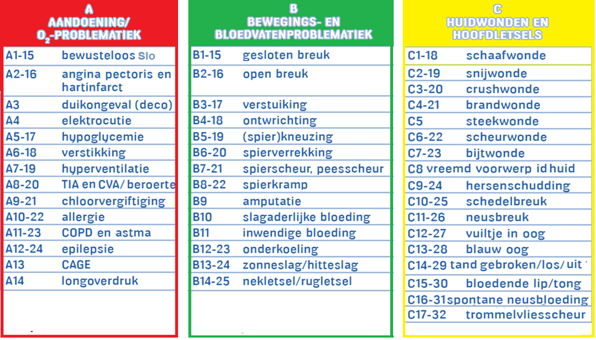
8a. Praktijk o/h droge

Slide 15
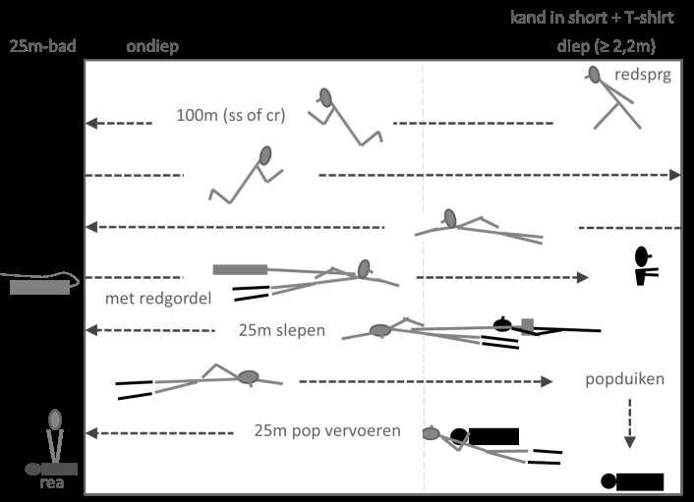
9a. De fysieke eindproef DR
Als “duiker-Redder” is het gebruik van zwemvliezen toegelaten (na de 3de lengte).
Het watergedeelte (3m diepte) moet afgelegd worden binnen 4’05”

Slide 16
9b. Reddingssimulatie HR & DR
Elke kandidaat die slaagt in de fysieke reddersproef DR zijn toegelaten tot de tweede proef: de reddingssimulatie DR.
Elke kandidaat (per twee) voert één van de 12 reddingssimulaties uit.
Hierbij is één hoofdredder en één Co-redder.
De reddingssimulatie is door toeval bepaald (ahv het evaluatieformulier).
De reddingssimulatie DR wordt afgenomen op de examendag.
De simulatie wordt afgenomen in het ondiep of het diep gedeelte

Slide 17
8b. Reddingssimulaties HR & DR

Slide 18
Bedankt voor uw aandacht, Succes!
Nu stellen wij voor de praktijk te bekijken in het zwembad

